Slide 1
ОСП МБДОУ д/с№7»Жемчужинка»-д/с»Росинка»
Подготовил воспитатель: РудоваЕ.Н.

Slide 4
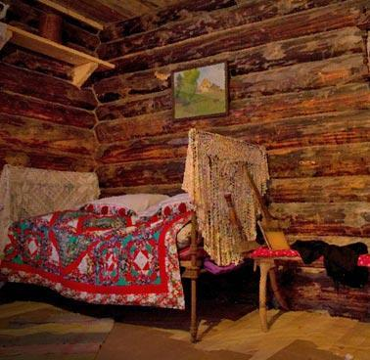
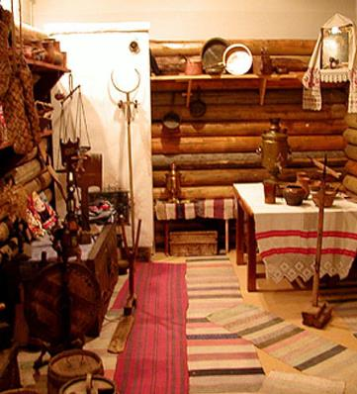
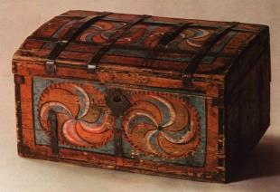
Рядом с горницей передней
Спальня в горнице соседней,
И постель в ней высока,
Высока – до потолка!
Там перины, одеяла
И подушек там немало,
И стоит, покрыт ковром,
Ларь с хозяйкиным добром.

Slide 5
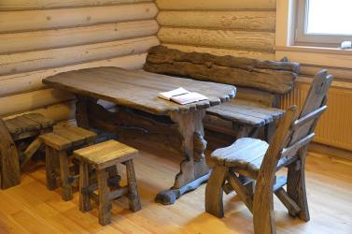
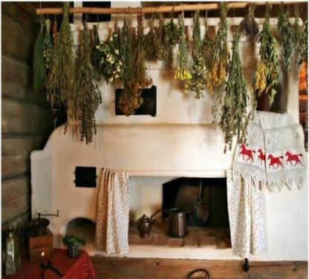
Русская печь в избе
Главным в доме была печь.
Стены чёрны, закопчёны,
Не красивы изнутри,
Но не гнили и
Служили людям добрым от души.
(топились печи по-чёрному)
По стенам резные лавки
И дубовый стол резной.
Возле печки сохнут травки,
Собирали их весной
Да настой варили, чтобы
Пить зимою от хворобы.

Slide 6
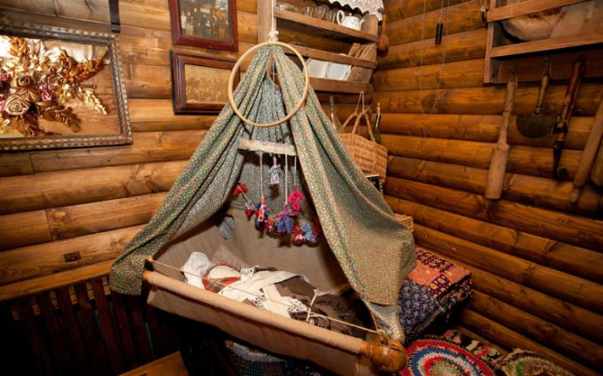
Малышей укладывали
спать в зыбке, при этом напевали
колыбельные песни.

Slide 7
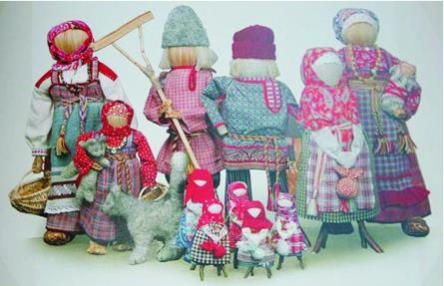
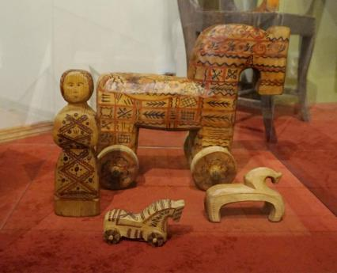
Игрушки

Slide 8
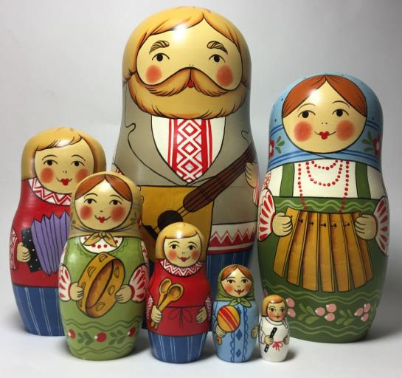
Русские матрешки

Slide 9
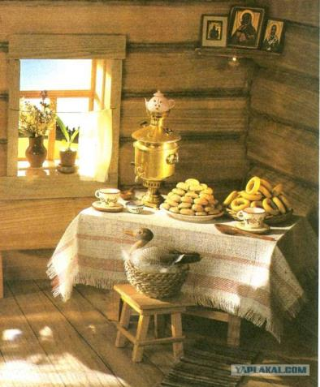
По обычаю, да по русскому
Для гостей добрых самовар кипит,
Белой скатертью стол резной накрыт!
Разоставили мы яства сахарные,
Приглашаем вас
Отведать чая ароматного,
Бубликов да пряников сахарных.

Slide 10
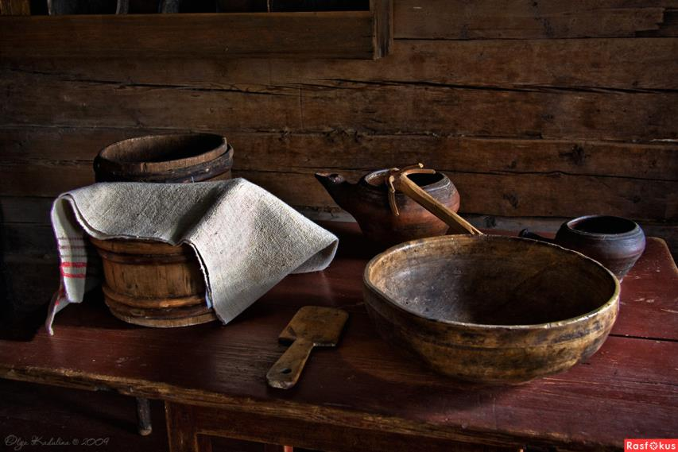
Посуда

Slide 11
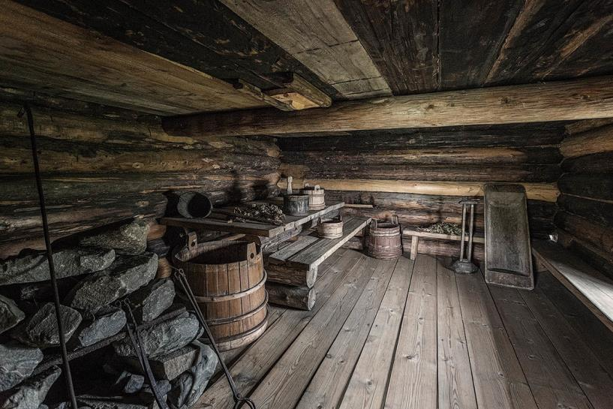
Русская баня

Slide 12
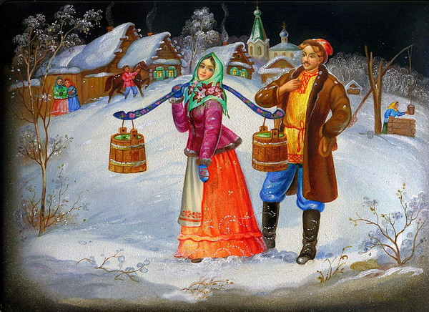
На Руси за водой ходили с коромыслом

Slide 13
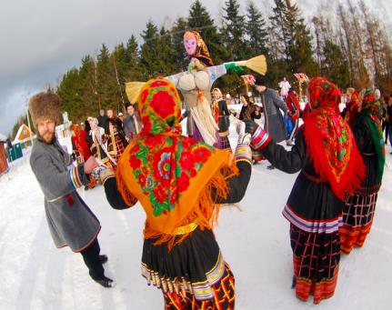
Праздники на Руси
Масленица (проводы зимы и встреча весны)- длилась целую неделю и Начиная с четверга масленичной недели все работы прекращались, начиналось шумное веселье. Ходили друг к другу в гости, обильно угощались блинами, оладьями, пирогами, была и выпивка.

Slide 14
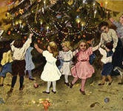
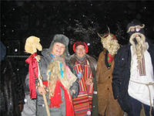
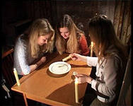
Основные зимние праздники – две святочные недели (святки): Рождество, Новый год (по старому стилю) и Крещение. В праздники затевали магические игры, производили символические действия с зерном, хлебом, соломой ("чтобы был урожай"), ходили по домам колядовать, девушки гадали , обязательным элементом святок было ряжение

Slide 15
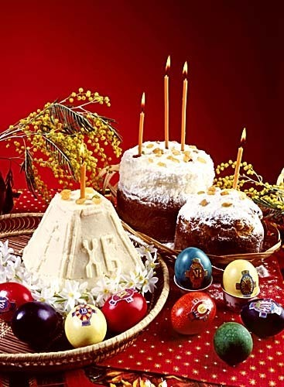
Пасха ( расцвет весны, пробуждение жизни) - церковный праздник
На Пасху украшали дом срезанной вербой, пекли сдобные хлеба (куличи, пасхи), красили яйца (Крашенки), посещали церковь, ходили друг к другу в гости, обменивались при встрече крашенками, христосовались (целовались) , приветствовали друг друга:
«Христос воскрес!» - «Воистину воскрес!»

Slide 16
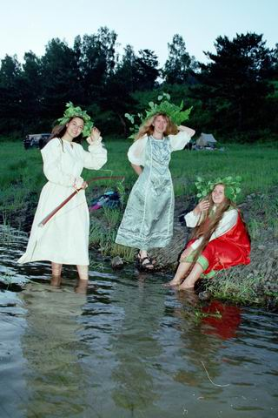
Семик и Троица. Их праздновали на седьмой неделе после Пасхи (Семик - в четверг, а Троицу - в воскресенье), В Семик девушки ходили в лес, плели венки из березовых ветвей, пели троичные песни и бросали венки в реку. Если венок тонул, это считалось плохой приметой, если же приставал к берегу, это означало, что девушка должна скоро выйти замуж. До этого варили в складчину пиво и веселились с парнями на берегу реки до поздней ночи.

Slide 17
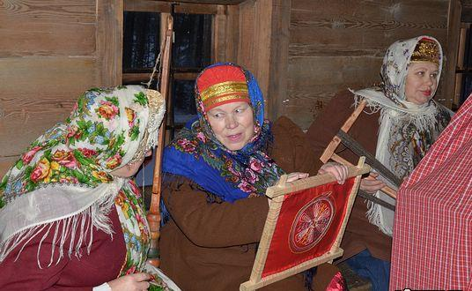
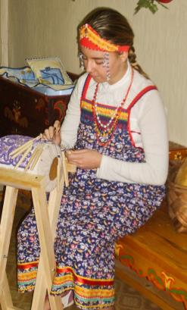
Посиделки (супредки) устраивались в осенне-зимний период Вечерами молодежь собиралась у одинокой пожилой женщины, девушки и молодые женщины приносили кудель и другую работу - пряли, вышивали, вязали. Здесь обсуждали всякие сельские дела, рассказывали истории и сказки, пели песни. Пришедшие на вечерку парни присматривали невест, шутили, развлекались.

Slide 18
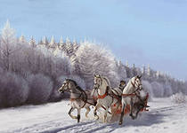
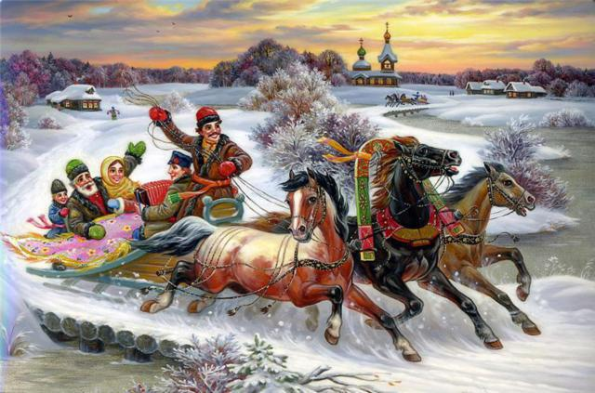
Катание на русской тройке
Тройка, тройка прилетела, Скакуны в той тройке белы. А в санях сидит царица Белокоса, белолица. Как махнула рукавом – Все покрылось серебром,

Slide 19
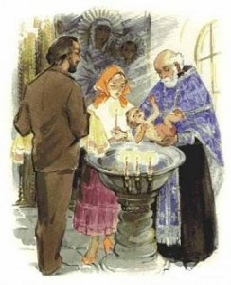
Главным обрядом, отмечавшим начало жизни ребенка было его крещение. Обряд совершали в церкви или дома. Как правило, младенца крестили на третий или сороковой день после рождения. Родителям не положено было присутствовать при крещении, вместо них были крестная мать, которая дарила рубашку и крестный отец, который должен был подарить ребенку нательный крест
Обряд Крещения

Slide 20
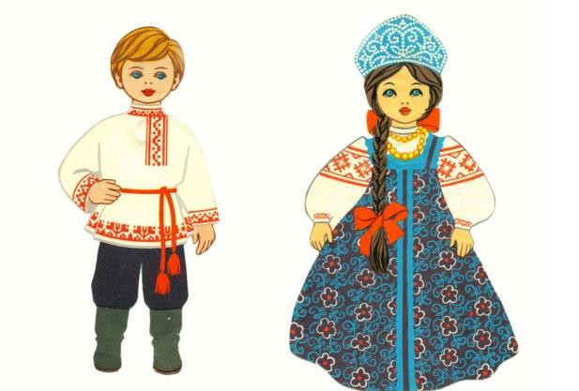
Русский национальный костюм
Женский костюм:
Девичья рубаха, праздничные головные уборы, понёва
Мужской костюм:
Рубаха, порты, пояс, картуз

Slide 21
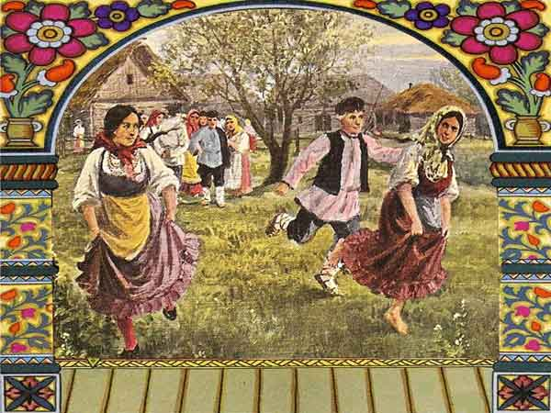
Русские народные игры:
«Горелки»

Slide 22
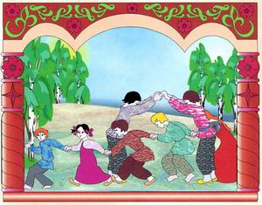
«Ручеёк»

Slide 23
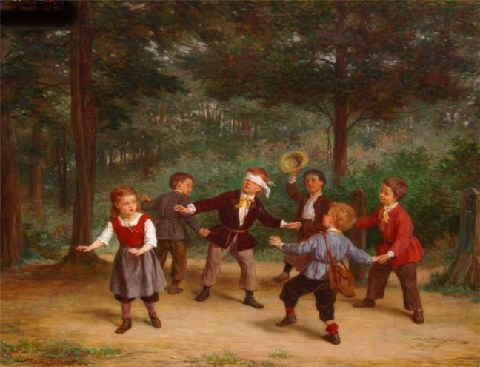
«Жмурки»

Slide 24
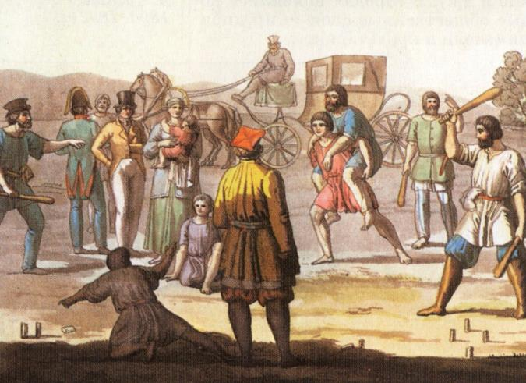
«Городки»

Slide 25
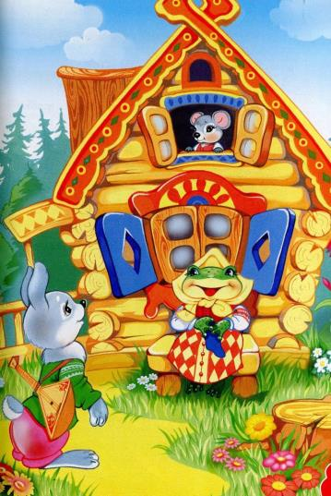
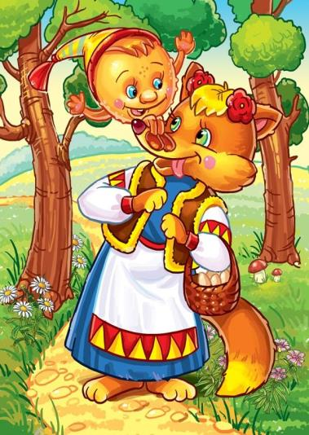
Русские народные сказки:

Slide 26
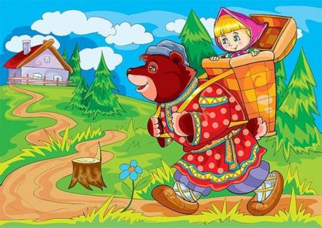
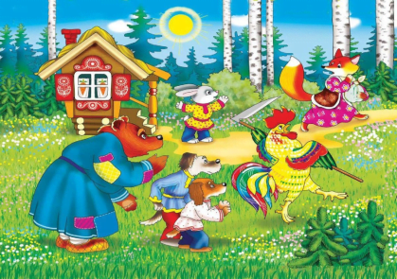
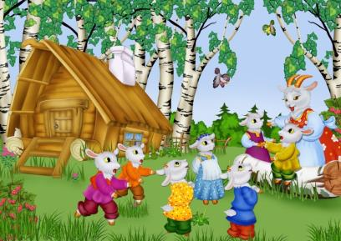
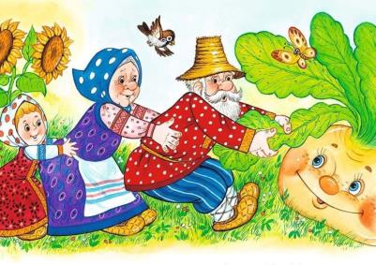

Slide 27
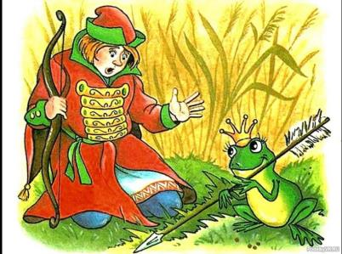
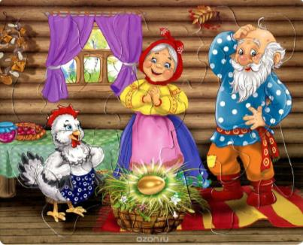
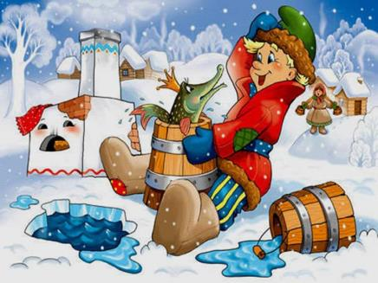

Slide 28
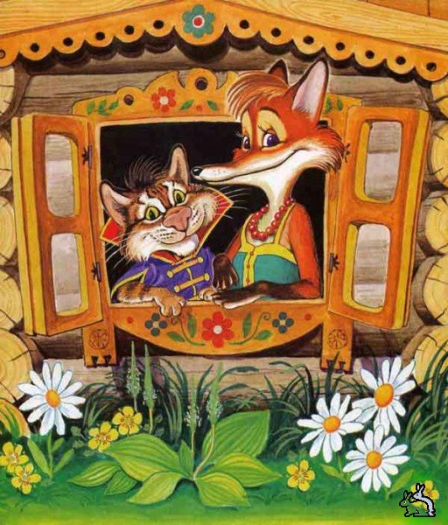
Конец

